Slide 1
Samchon Framework
https://github.com/Samchon/framework
2016-09-27

Slide 2
1. 소개글
Samchon Framework 는
OON (Object Oriented Network) 프레임워크
네트워크 시스템을
객체지향적인 관점에서 구성할 수 있게 해 줌

Slide 3
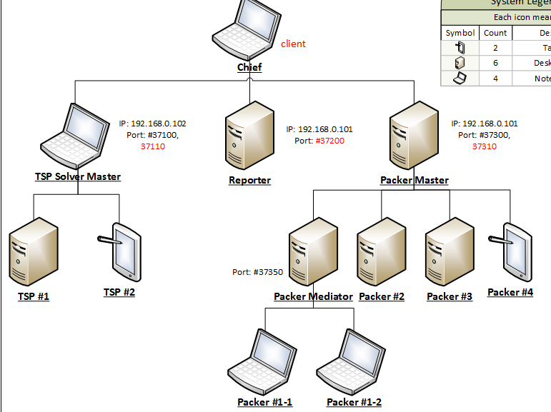
2. Interaction
트리 구조의 분산처리시스템
System templates 中 ~를 사용
Parallel System
Distributed System
Slave System
삼촌 프레임워크에서 제공하는 예제

Slide 4
2. Interaction
(동영상 재생)
네트워크 통신 및 분산처리시스템 구성
삼촌 프레임워크가 대신 해 준다
네트워크 통신 및 연동에 대해서는 모두 잊어버리고
로직, 이 시스템이 무엇을 해야하는 지
그 본질에만 집중토록 한다.

Slide 5
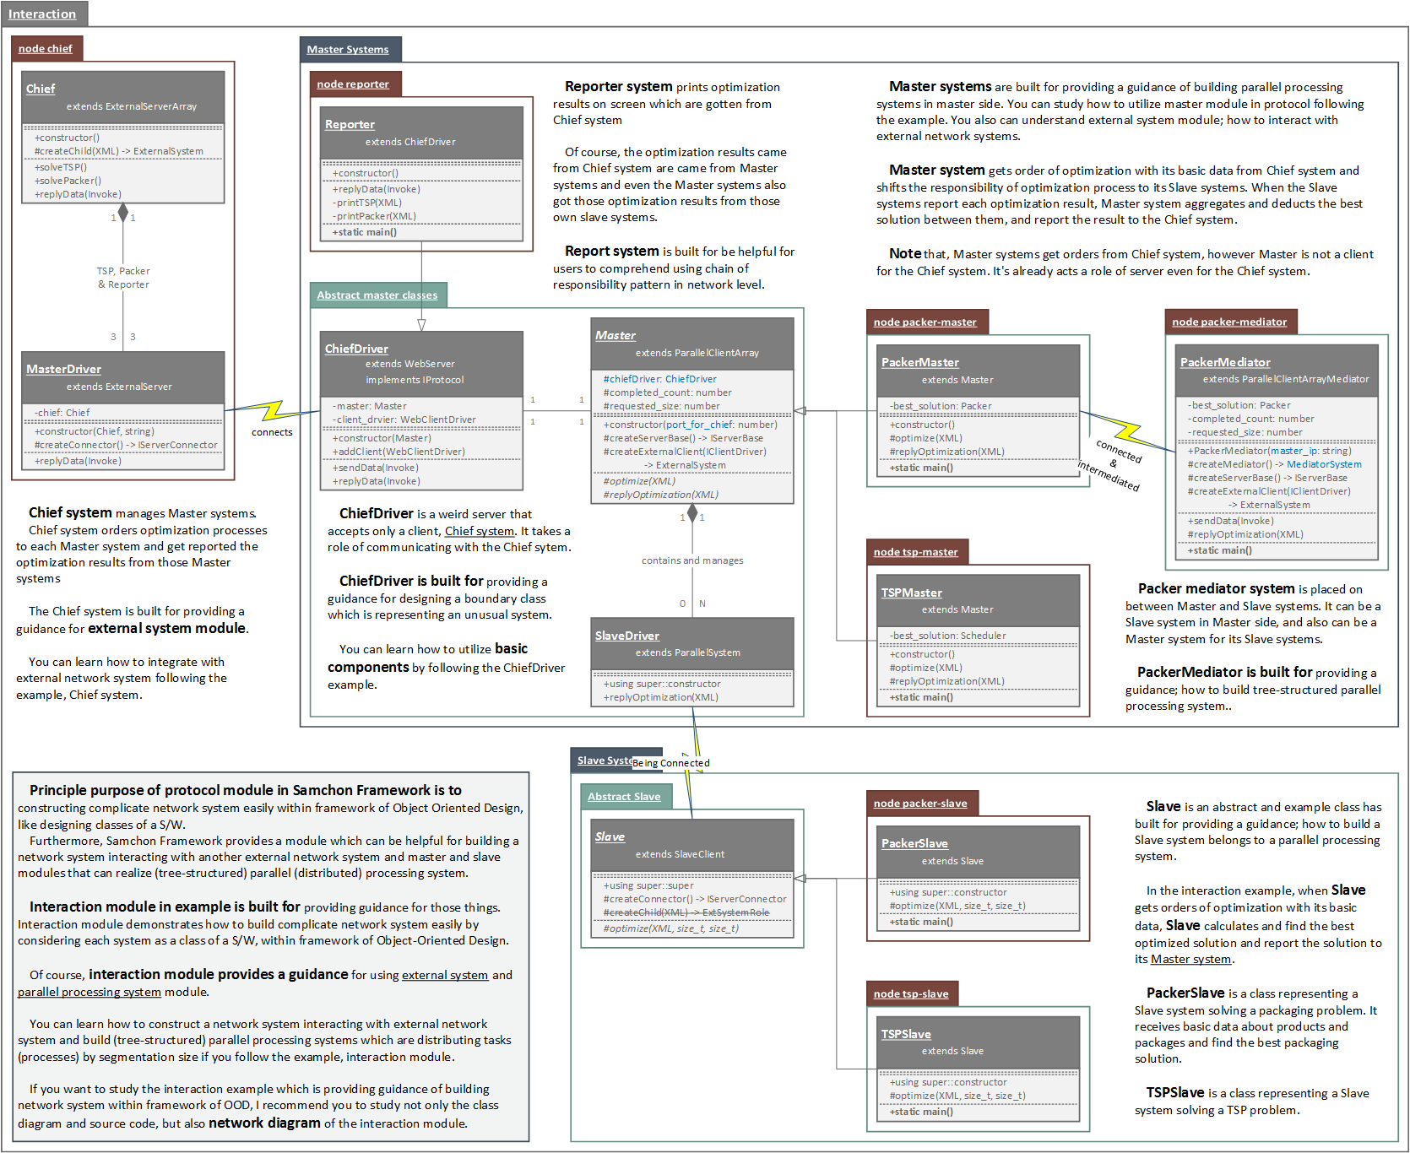
2. Interaction
객체적인 관점에서 보니
구현해야 할 클래스와 함수가 몇 안 됨
이대로 구현하면
트리구조의 분산처리시스템이 만들어진다

Slide 6
2. Interaction
(동영상 재생)
참~ 쉽죠?
이 것이 바로 삼촌 프레임워크와
객체지향 네트워크가 가지는 강점

Slide 7
3. Chatting
삼촌 프레임워크의 클라우드 모듈을 사용해 제작한
채팅 어플리케이션
앞서의 Interaction 때와 같이,
서버, 클라이언트, 연동~ 이런 건 생각하지 않음
오로지 채팅의 로직만 고려한다.

Slide 8
3. Chatting
(동영상 재생)
채팅에 뭐 특별한 로직이 필요한가?
그냥 만들면 된다. 참~ 쉽죠?

Slide 9
4. Simulation
(동영상 재생)
주식 시뮬레이션과 시스템 트레이딩에 관한
클라우드 솔루션
주식 시뮬레이션은 알고리즘 자체도 어려운데
여기에 클라우드나 분산처리까지 고려하려면, 프로젝트가 너무 어려워진다.

Slide 10
4. Simulation
(동영상 재생)
채팅을 만들 때는 오로지 채팅 로직에만
주식 시뮬레이션을 만들 때는 오직 주식 시뮬레이션 고유의 로직과 알고리즘에만
집중할 수 있게 해 주는 것
그 것이 바로 삼촌 프레임워크

Slide 11
5. 끝맺음
C++과 TypeScript를 지원
가장 이상적인 활용 모형
TypeScript + Browser: Web Application
TypeScript + NodeJS: Cloud Server
C++: 무거운 작업을 분산처리
TypeScript
STL & Collection
Cloud Application
Cloud Server
C++
Libraries
Cloud Server
Distributed System
S.F.
Invoke & Entity
Basic Components
System Templates

Slide 12
5. 끝맺음
다양한 모듈과
TypeScript-STL
Library
Protocol
Basic Components
Standard Messages
시스템 템플릿을 제공
Cloud Service
External Systems
Parallel System
Distributed System
Slave System
TypeScript
STL & Collection
Cloud Application
Cloud Server
C++
Libraries
Cloud Server
Distributed System
S.F.
Invoke & Entity
Basic Components
System Templates

Slide 13
5. 끝맺음
깃허브에서 소스 제공
https://github.com/samchon/framework
https://github.com/samchon/typescript-stl
사용자의 이해를 돕기 위해 제공
Architecture Designs
Guide Documents
API Documents

Slide 14
Samchon Framework
https://github.com/samchon/framework
2016-09-27

